Slide 1
Kryteria wyboru projektów dla Działania 2.9. Przystosowanie do zmian klimatu programu regionalnego Fundusze Europejskie dla Pomorza 2021-2027

Slide 2
Kryteria wyboru projektów
sformułowane w oparciu o „Metodykę wyboru projektów w ramach programu regionalnego Fundusze Europejskie dla Pomorza 2021-2027 …” przyjętą 29 marca 2023 r.
Kryteria dla konkurencyjnego sposobu wyboru:
Definicje zawierają wymogi wynikające z:
programu FEP 2021-2027,
Szczegółowego Opisu Priorytetów,
Wytycznych ministra właściwego ds. rozwoju regionalnego;
Kontraktu Programowego dla Województwa Pomorskiego (m.in. linia demarkacyjna).
FORMALNE
WYKONALNOŚCI
HORYZONTALNE
STRATEGICZNE

Slide 3
Kryteria wyboru projektów w zakresie projektów dotyczących zagospodarowania wód opadowych i roztopowych wraz z błękitno-zieloną infrastrukturą, naturalną i małą retencją wodną (typy projektów 1-6)

Slide 4
Kryteria wyboru projektów – formalne (TAK/NIE/NIE DOTYCZY)
Kryteria administracyjne
poprawność złożenia wniosku
kompletność złożenia wniosku
Kwalifikowalność wnioskodawcy/partnerów
szczegółowe typy beneficjentów dla Działania 2.9, w tym ograniczenie podmiotowe dla projektów dot. indywidualnych rozwiązań (dopuszczalne tylko gminy, stowarzyszenia),
wyłączenie podmiotów podejmujących działania sprzeczne z zasadami niedyskryminacji.
Zgodność z celami i logiką wsparcia w Działaniu
wybrany typ projektu został wskazany w Harmonogramie naborów wniosków
obszar realizacji projektu jest zgodny z obszarem geograficznym wskazanym w Harmonogramie naborów wniosków: obszar województwa z wyłączeniem obszarów wskazanych w Strategii ZIT dla Obszaru Metropolitalnego Gdańsk-Gdynia-Sopot (uprawnionych do wsparcia w ramach Działania 2.10.) i Strategiach ZIT dla Miejskich Obszarów Funkcjonalnych (uprawnionych do wsparcia w ramach Działania 2.11.)
wymagania dot. wielkości miast i miejscowości dla typów projektów 1-5: miasta i miejscowości poniżej 20 tys. mieszkańców oraz stolic powiatów poniżej 15 tys. mieszkańców.

Slide 5
Kryteria wyboru projektów – formalne (TAK/NIE/NIE DOTYCZY)
Zgodność ze szczegółowymi uwarunkowaniami określonymi dla Działania 2.9
wymogi w zakresie projektów dotyczących:
indywidualnych rozwiązań w zakresie wód opadowych (przygotowanych przez np. właścicieli domów jednorodzinnych, wspólnoty mieszkaniowe) - wspierane będą tylko projekty realizowane w ramach programów opracowanych i wdrażanych przez gminy lub stowarzyszenia, w tym stowarzyszenia założone przez mieszkańców,
kanalizacji deszczowej - muszą wynikać z miejskich planów adaptacji do zmian klimatu lub gminnych programów ochrony środowiska,
budowli przeciwpowodziowych - tylko na obszarach wyznaczonych na mapach zagrożenia powodziowego (MZP) i mapach ryzyka powodziowego (MRP),
działań uzupełniających dot. jednostek ochotniczych straży pożarnych – tylko włączonych do Krajowego Systemu Ratowniczo-Gaśniczego.

Slide 6
Kryteria wyboru projektów – wykonalności (TAK/NIE/NIE DOTYCZY)
rzeczowej:
Możliwe warianty
Zakres rzeczowy projektu
Nakłady na realizację projektu
Procedura oceny oddziaływania na środowisko
Promocja projektu
instytucjonalnej:
Partnerstwo
Sposób zarządzania projektem
finansowej:
Pomoc publiczna
Budżet projektu
Analiza finansowa
Analiza ekonomiczna
Zakres rzeczowy projektu
Dodatkowe wymagania określone dla typów projektów w ramach Działania w zakresie:
łączenia budowy/rozbudowy kanalizacji deszczowej z rozwiązaniami opartymi na naturze (błękitno-zielona infrastruktura),
lokalnej skali oddziaływania (dot. renaturyzacji obszarów od wód zależnych oraz budowli przeciwpowodziowych).
Nakłady na realizację projektu
zgodność z zasadami kwalifikowania wydatków (np. niekwalifikowalność infrastruktury rekreacyjnej, 10% dla uzupełniających działań edukacyjnych).
Procedura oceny oddziaływania na środowisko
Dyrektywa Siedliskowa
Ramowa Dyrektywa Wodna
Notes:
renaturyzacja = Przywracanie ekosystemów: przywracanie równowagi biologicznej.

Slide 7
Kryteria wyboru projektów - zgodności z zasadami horyzontalnymi (TAK/NIE) Rozporządzenie ogólne art 9. Zasady horyzontalne Wytyczne równościowe https://www.funduszeeuropejskie.gov.pl/strony/o-funduszach/dokumenty/wytyczne-dotyczace-realizacji-zasad-rownosciowych-w-ramach-funduszy-unijnych-na-lata-2021-2027-1/
...Państwa członkowskie i Komisja podejmują odpowiednie kroki w celu zapobiegania wszelkiej dyskryminacji ze względu na płeć, rasę lub pochodzenie etniczne, religię lub światopogląd, niepełnosprawność, wiek lub orientację seksualną podczas przygotowywania, wdrażania, monitorowania, sprawozdawczości i ewaluacji programów. W procesie przygotowywania i wdrażania programów należy w szczególności wziąć pod uwagę zapewnienie dostępności dla osób z niepełnosprawnościami.
Notes:
Karta Praw Podstawowych w szczególności art. 22 Unia szanuje różnorodność kulturową, religijną i językową.
Dostępność - czy wszystkie elementy (produkty i usługi) składające się na przedmiot projektu, które nie zostały uznane za neutralne, są dostępne dla wszystkich ich użytkowniczek oraz użytkowników i spełniają standardy: architektoniczny, cyfrowy (jeśli dotyczy) szkoleniowy (jeśli dotyczy) oraz transportowy w zakresie elementów towarzyszących infrastrukturze transportowej (jeśli dotyczy), określone w Załączniku nr 2 do Wytycznych MFiPR dotyczących realizacji zasad równościowych w ramach funduszy unijnych na lata 2021-2027 lub standardy dostępności określone w Poradniku dla sektora kultury w zakresie zapewniania dostępności lub w innym, wskazanym przez wnioskodawcę, dokumencie właściwym dla danego typu inwestycji wymienionym na stronie internetowej Programu Dostępność Plus?
w przypadku, gdy we wniosku o dofinansowanie stwierdzono neutralny charakter produktów i usług składających się na przedmiot projektu: czy neutralny charakter produktów i usług został zidentyfikowany prawidłowo, tj. czy nie mają one swoich bezpośrednich użytkowniczek i użytkowników?
czy projekt jest zgodny z warunkami w zakresie równości szans i niedyskryminacji zamieszczonymi w opisie działań na rzecz zapewnienia równości, włączenia społecznego i niedyskryminacji dla celu szczegółowego 4 (vi) FEP 2021-2027?
Z dnia 29 grudnia 2022 r.
Dostępnym pod adresem: https://www.gov.pl/attachment/245704fe-0c29-49fb-b797-ffe4ba8bbe69
W dziale „Standardy i wytyczne”, pod adresem: https://www.funduszeeuropejskie.gov.pl/strony/o-funduszach/fundusze-europejskie-bez-barier/dostepnosc-plus/poradniki-standardy-wskazowki/standardy/

Slide 8
Kryteria wyboru projektów - zgodności z zasadami horyzontalnymi (TAK/NIE)
Zasada równości szans i niedyskryminacji, w tym dostępności dla osób z niepełnosprawnościami
Zasada rozpatrywana w kontekście OSOBY, np. Zarządzanie projektem <=> polityka zatrudniania
Karta Praw Podstawowych Unii Europejskiej
Zasada przestrzegania praw CZŁOWIEKA
Karta Praw Podstawowych art 8. Ochrona danych osobowych
Karta Praw Podstawowych art 37. Ochrona środowiska
Konwencja o Prawach Osób Niepełnosprawnych
Zasada przestrzegania w kontekście DOSTĘPNOŚCI => architektonicznej, cyfrowej, informacyjno-komunikacyjnej
Zasada równości kobiet i mężczyzn
Zasada rozpatrywana w kontekście PŁCI, np. Zarządzanie projektem <=> polityka płac
Zasada zrównoważonego rozwoju, w tym zasada DNSH
Zasada rozpatrywana w kontekście NIE CZYŃ POWAŻNYCH SZKÓD
Załącznik 2.1 Informacja o wpływie projektu na środowisko, zagadnienia w punktach B1 i B2
Notes:
DNSH do no significant harm => nie czyni poważnych szkód => OCENA STRATEGICZNA !
Pojeminik Kontenery , Wiaty w PSZOKach
Odpowiednie oznakowania na koszach, usunięcie barier architektonicznych, podjazdy, toalety dla niepełnosprawnych, sygnały dźwiękowe i świetlne
Przewidziane procesy uwzględniające różną sprawność użytkowników, wypełnianie formularze, dostępność formularzy
Przejrzyste, zrozumiałe komunikaty na odpowiedniej wysokości, kontrastowe kolory, duże czcionki itp

Slide 9
Kryteria wyboru projektów – strategiczne – ocena punktowa
Obszar A. Zgodność z logiką interwencji Programu
Profil projektu
wpisywanie się w wyzwania, zakres i ukierunkowanie celu szczegółowego 2 (iv) i właściwego Działania FEP 2021-2027 poprzez przyczynianie się do zwiększenia adaptacyjności terenów miast i miejscowości do zmian klimatu, przede wszystkim w zakresie zabezpieczenia ich przed powodziami oraz podtopieniami, suszami oraz innymi skutkami długotrwałych upałów:
zastosowanie elementy błękitno-zielonej infrastruktury,
zwiększenie pojemności naturalnej retencji oraz pojemności retencyjnej zbiorników naturalnych i sztucznych,
zwiększenie powierzchni terenów zieleni,
zastąpienie powierzchni nieprzepuszczalnych przepuszczalnymi,
wzmocnienie systemów monitorowania, wczesnego ostrzegania i prognozowania wystąpienia zagrożeń naturalnych,
wzmocnienie systemów szybkiego reagowania oraz służb ratowniczych.
max 20 pkt

Slide 10
Kryteria wyboru projektów – strategiczne – ocena punktowa
Obszar A. Zgodność z logiką interwencji Programu
Potrzeba realizacji projektu
odpowiedź na zdiagnozowaną potrzebę i pilność proponowanych działań proponowanych przez wnioskodawcę,
pilność z punktu widzenia zaniechań w zakresie przeciwdziałania skutkom zmian klimatu i adaptacji do zmian klimatu.
Wkład w zakładane efekty
wkład w osiągnięcie założonych wartości wskaźników.
Obszar B. Oddziaływanie projektu
Kompleksowość projektu
wieloaspektowość i kompleksowość przewidzianych w ramach projektu działań z punktu widzenia skutecznego i trwałego rozwiązania zdefiniowanych problemów,
liczba rozwiązań zmniejszających wskazane zagrożenia oraz wzmacniających służby i systemy.
Komplementarność projektu
powiązanie z innymi projektami w obszarze adaptacji do zmian klimatu.
max 10 pkt
max 12 pkt
max 6 pkt
max 4 pkt

Slide 11
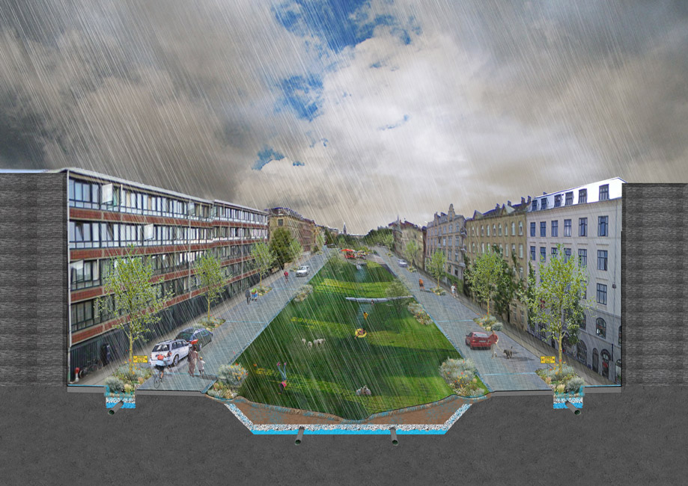
źródło: https://landezine.com/copenhagen-strategic-flood-masterplan-by-henning-larsen/

Slide 12
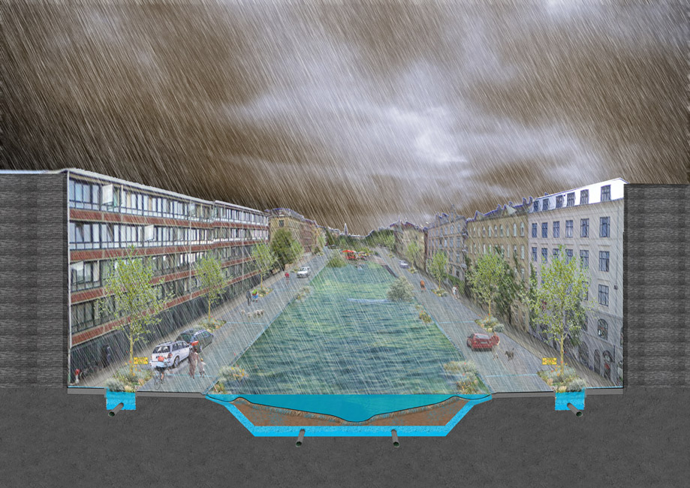
źródło: https://landezine.com/copenhagen-strategic-flood-masterplan-by-henning-larsen/

Slide 13
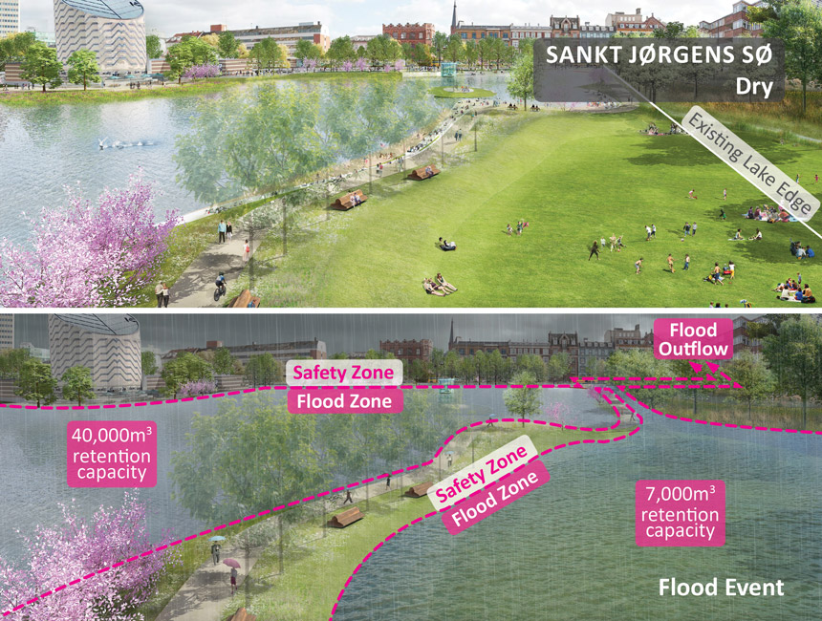
źródło: https://landezine.com/copenhagen-strategic-flood-masterplan-by-henning-larsen/

Slide 14
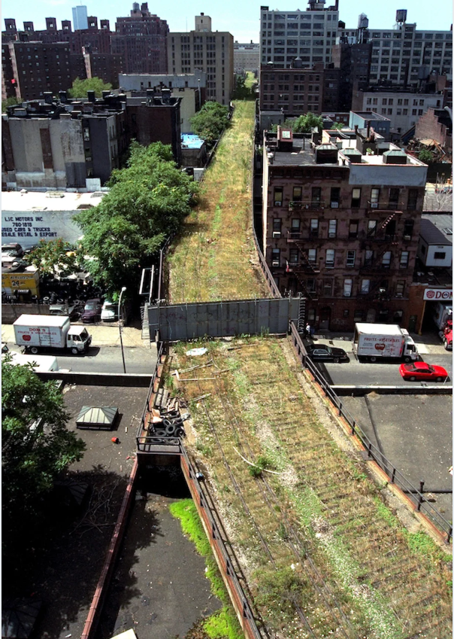
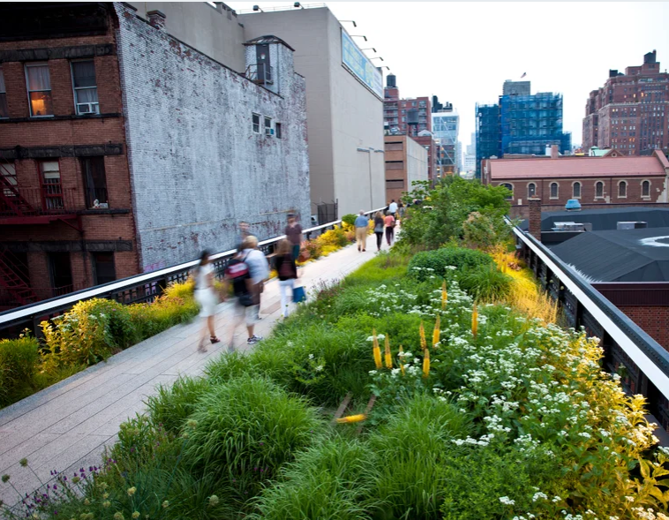
źródło: https://www.scientificamerican.com/article/who-benefits-from-public-green-space/

Slide 15
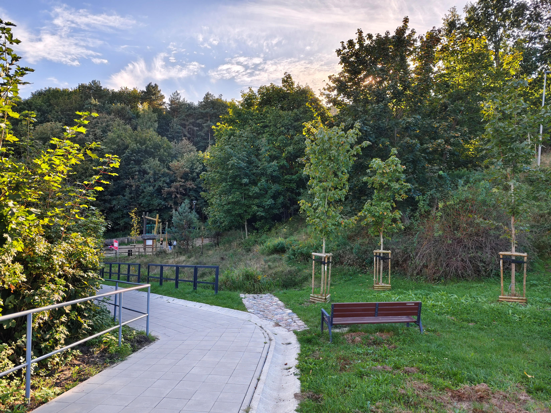
Ogród deszczowy na osiedlu Niedźwiednik

Slide 16
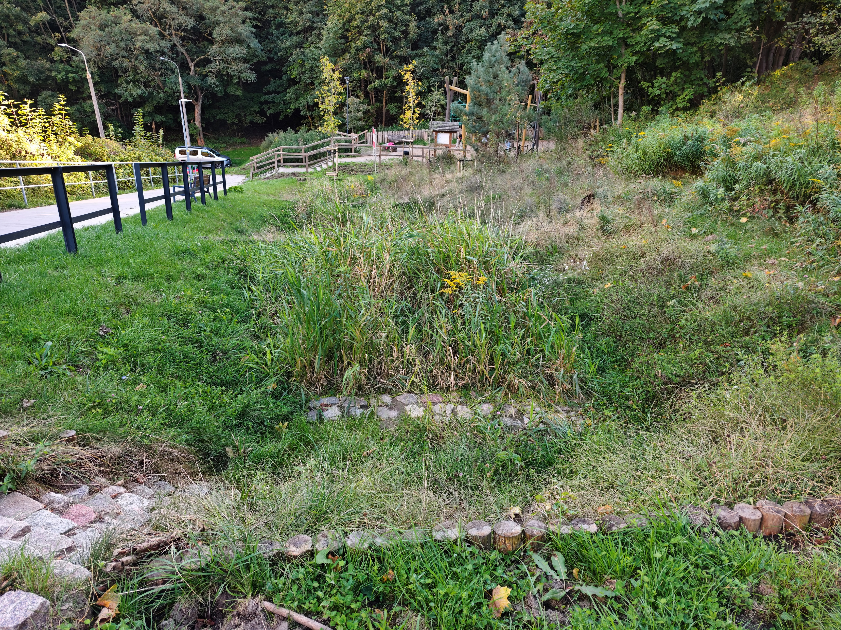
Ogród deszczowy na osiedlu Niedźwiednik

Slide 17
Kryteria wyboru projektów – strategiczne – ocena punktowa
Obszar C. Wartość dodana projektu
Zintegrowane Porozumienia Terytorialne
ujęcie zakresu projektu w ramach Zintegrowanego Porozumienia Terytorialnego dla obszaru funkcjonalnego.
Zasada DNSH
wpisywanie się w zalecenia związane z realizacją zasady DNSH wskazane w „Analizie spełniania zasady DNSH dla projektu programu Fundusze Europejskie dla Pomorza 2021-2027”, w szczególności dotyczące ochrony terenów zieleni takich jak:
wprowadzanie gatunków roślin będzie oparte przede wszystkim na nasadzeniach gatunków rodzimych z uwzględnieniem lokalnych warunków klimatycznych i siedliskowych,
maksymalizacja ochrony istniejącej roślinności (zwłaszcza wysokiej).
Współpraca międzyregionalna i transnarodowa
włączenie podmiotów z innych państw członkowskich UE lub spoza UE we wdrażanie planów adaptacji do zmian klimatu
max 7 pkt
max 4 pkt
max 3 pkt

Slide 18
Kryteria wyboru projektów – strategiczne – zestawienie punktacji – dla typów projektu 1-6
Nazwa kryterium | Waga | Maksymalna liczba pkt | udział %
Profil projektu (0-4) | 5 | 20 | 30% | R1
Potrzeba realizacji projektu (0-2) | 5 | 10 | 15% | R3
Wkład w zakładane efekty (0-2) | 6 | 12 | 18% | R4
Kompleksowość projektu (0-3) | 2 | 6 | 9% | R5
Komplementarność projektu (0-2) | 2 | 4 | 6%
Zintegrowane Porozumienia Terytorialne (0-1) | 7 | 7 | 10% | R2
Zasada DNSH (0-2) | 2 | 4 | 6%
Współpraca międzyregionalna i transnarodowa (0-1) | 3 | 3 | 5%
 | Suma | 66 | 100%

Slide 19
Kryteria wyboru projektów w zakresie projektów dotyczących systemów monitorowania, wczesnego ostrzegania i prognozowania wystąpienia zagrożeń naturalnych oraz wzmacniania służb ratowniczych (typy projektu 7 i 8)

Slide 20
Kryteria wyboru projektów – formalne (TAK/NIE/NIE DOTYCZY)
Kryteria administracyjne
poprawność złożenia wniosku
kompletność złożenia wniosku
Kwalifikowalność wnioskodawcy/partnerów
szczegółowe typy beneficjentów dla Działania 2.9, w tym ograniczenie podmiotowe dla projektów dot. indywidualnych rozwiązań (dopuszczalne tylko gminy, stowarzyszenia),
wyłączenie podmiotów podejmujących działania sprzeczne z zasadami niedyskryminacji.
Zgodność z celami i logiką wsparcia w Działaniu
wybrany typ projektu został wskazany w Harmonogramie naborów wniosków,
obszar realizacji projektu jest zgodny z obszarem geograficznym wskazanym w Harmonogramie naborów wniosków: obszar województwa z wyłączeniem obszarów wskazanych w Strategii ZIT dla Obszaru Metropolitalnego Gdańsk-Gdynia-Sopot (uprawnionych do wsparcia w ramach Działania 2.10.) i Strategiach ZIT dla Miejskich Obszarów Funkcjonalnych (uprawnionych do wsparcia w ramach Działania 2.11.)
Zgodność ze szczegółowymi uwarunkowaniami określonymi dla Działania
wymogi w zakresie projektów dot. ochotniczej straży pożarnej (włączenie do Krajowego Systemu Ratowniczo – Gaśniczego)
Kwalifikowalność wartości projektu
minimalna wartość kosztów kwalifikowalnych: 250 tysięcy złotych tylko typ projektu nr 8

Slide 21
Kryteria wyboru projektów – wykonalności
rzeczowej:
Możliwe warianty
Zakres rzeczowy projektu
Nakłady na realizację projektu
Procedura oceny oddziaływania na środowisko
Promocja projektu
instytucjonalnej:
Partnerstwo
Sposób zarządzania projektem
finansowej:
Pomoc publiczna
Budżet projektu
Analiza finansowa
Analiza ekonomiczna
Nakłady na realizację projektu
zgodność z zasadami kwalifikowania wydatków (np. niekwalifikowalność budynków nieprzeznaczonych do prowadzenia akcji ratowniczych oraz usuwania skutków katastrof naturalnych lub awarii chemiczno-ekologicznych).

Slide 22
Kryteria wyboru projektów - zgodności z zasadami horyzontalnymi (TAK/NIE) Rozporządzenie ogólne art 9. Zasady horyzontalne Wytyczne równościowe https://www.funduszeeuropejskie.gov.pl/strony/o-funduszach/dokumenty/wytyczne-dotyczace-realizacji-zasad-rownosciowych-w-ramach-funduszy-unijnych-na-lata-2021-2027-1/
...Państwa członkowskie i Komisja podejmują odpowiednie kroki w celu zapobiegania wszelkiej dyskryminacji ze względu na płeć, rasę lub pochodzenie etniczne, religię lub światopogląd, niepełnosprawność, wiek lub orientację seksualną podczas przygotowywania, wdrażania, monitorowania, sprawozdawczości i ewaluacji programów. W procesie przygotowywania i wdrażania programów należy w szczególności wziąć pod uwagę zapewnienie dostępności dla osób z niepełnosprawnościami.
Notes:
Karta Praw Podstawowych w szczególności art. 22 Unia szanuje różnorodność kulturową, religijną i językową.
Dostępność - czy wszystkie elementy (produkty i usługi) składające się na przedmiot projektu, które nie zostały uznane za neutralne, są dostępne dla wszystkich ich użytkowniczek oraz użytkowników i spełniają standardy: architektoniczny, cyfrowy (jeśli dotyczy) szkoleniowy (jeśli dotyczy) oraz transportowy w zakresie elementów towarzyszących infrastrukturze transportowej (jeśli dotyczy), określone w Załączniku nr 2 do Wytycznych MFiPR dotyczących realizacji zasad równościowych w ramach funduszy unijnych na lata 2021-2027 lub standardy dostępności określone w Poradniku dla sektora kultury w zakresie zapewniania dostępności lub w innym, wskazanym przez wnioskodawcę, dokumencie właściwym dla danego typu inwestycji wymienionym na stronie internetowej Programu Dostępność Plus?
w przypadku, gdy we wniosku o dofinansowanie stwierdzono neutralny charakter produktów i usług składających się na przedmiot projektu: czy neutralny charakter produktów i usług został zidentyfikowany prawidłowo, tj. czy nie mają one swoich bezpośrednich użytkowniczek i użytkowników?
czy projekt jest zgodny z warunkami w zakresie równości szans i niedyskryminacji zamieszczonymi w opisie działań na rzecz zapewnienia równości, włączenia społecznego i niedyskryminacji dla celu szczegółowego 4 (vi) FEP 2021-2027?
Z dnia 29 grudnia 2022 r.
Dostępnym pod adresem: https://www.gov.pl/attachment/245704fe-0c29-49fb-b797-ffe4ba8bbe69
W dziale „Standardy i wytyczne”, pod adresem: https://www.funduszeeuropejskie.gov.pl/strony/o-funduszach/fundusze-europejskie-bez-barier/dostepnosc-plus/poradniki-standardy-wskazowki/standardy/

Slide 23
Kryteria wyboru projektów - zgodności z zasadami horyzontalnymi (TAK/NIE)
Zasada równości szans i niedyskryminacji, w tym dostępności dla osób z niepełnosprawnościami
Zasada rozpatrywana w kontekście OSOBY, np. Zarządzanie projektem <=> polityka zatrudniania
Karta Praw Podstawowych Unii Europejskiej
Zasada przestrzegania praw CZŁOWIEKA
Karta Praw Podstawowych art 8. Ochrona danych osobowych
Karta Praw Podstawowych art 37. Ochrona środowiska
Konwencja o Prawach Osób Niepełnosprawnych
Zasada przestrzegania w kontekście DOSTĘPNOŚCI => architektonicznej, cyfrowej, informacyjno-komunikacyjnej
Zasada równości kobiet i mężczyzn
Zasada rozpatrywana w kontekście PŁCI, np. Zarządzanie projektem <=> polityka płac
Zasada zrównoważonego rozwoju, w tym zasada DNSH
Zasada rozpatrywana w kontekście NIE CZYŃ POWAŻNYCH SZKÓD
Załącznik 2.1 Informacja o wpływie projektu na środowisko, zagadnienia w punktach B1 i B2
Notes:
DNSH do no significant harm => nie czyni poważnych szkód => OCENA STRATEGICZNA !
Pojeminik Kontenery , Wiaty w PSZOKach
Odpowiednie oznakowania na koszach, usunięcie barier architektonicznych, podjazdy, toalety dla niepełnosprawnych, sygnały dźwiękowe i świetlne
Przewidziane procesy uwzględniające różną sprawność użytkowników, wypełnianie formularze, dostępność formularzy
Przejrzyste, zrozumiałe komunikaty na odpowiedniej wysokości, kontrastowe kolory, duże czcionki itp

Slide 24
Kryteria wyboru projektów – strategiczne – ocena punktowa
Obszar A. Zgodność z logiką interwencji Programu
Profil projektu
wpisywanie się w wyzwania, zakres i ukierunkowanie celu szczegółowego 2 (iv) i właściwego Działania FEP 2021-2027 poprzez przyczynianie się do doskonalenia systemów monitorowania, wczesnego ostrzegania i prognozowania wystąpienia zagrożeń naturalnych, szybkiego reagowania lub wzmacniania służb ratowniczych.
Potrzeba realizacji projektu
odpowiedź na zdiagnozowaną potrzebę i pilność proponowanych działań proponowanych przez wnioskodawcę,
pilność z punktu widzenia zaniechań w zakresie doskonalenia systemów monitorowania, wczesnego ostrzegania i prognozowania wystąpienia zagrożeń naturalnych, szybkiego reagowania lub wzmacniania służb ratowniczych.
Wkład w zakładane efekty
wkład w osiągnięcie założonych wartości wskaźników.
max 10 pkt
max 10 pkt
max 8 pkt

Slide 25
Kryteria wyboru projektów – strategiczne – ocena punktowa
Obszar B. Oddziaływanie projektu
Kompleksowość projektu
wieloaspektowość i kompleksowość przewidzianych w ramach projektu działań z punktu widzenia skutecznego i trwałego rozwiązania zdefiniowanych problemów,
liczba rozwiązań wzmacniających służby i systemy.
Komplementarność projektu
powiązanie z innymi projektami w obszarze doskonalenia systemów i wzmacniania służb.
Obszar C. Wartość dodana projektu
Zintegrowane Porozumienia Terytorialne
ujęcie zakresu projektu w ramach Zintegrowanego Porozumienia Terytorialnego dla obszaru funkcjonalnego.
max 8 pkt
max 4 pkt
max 4 pkt

Slide 26
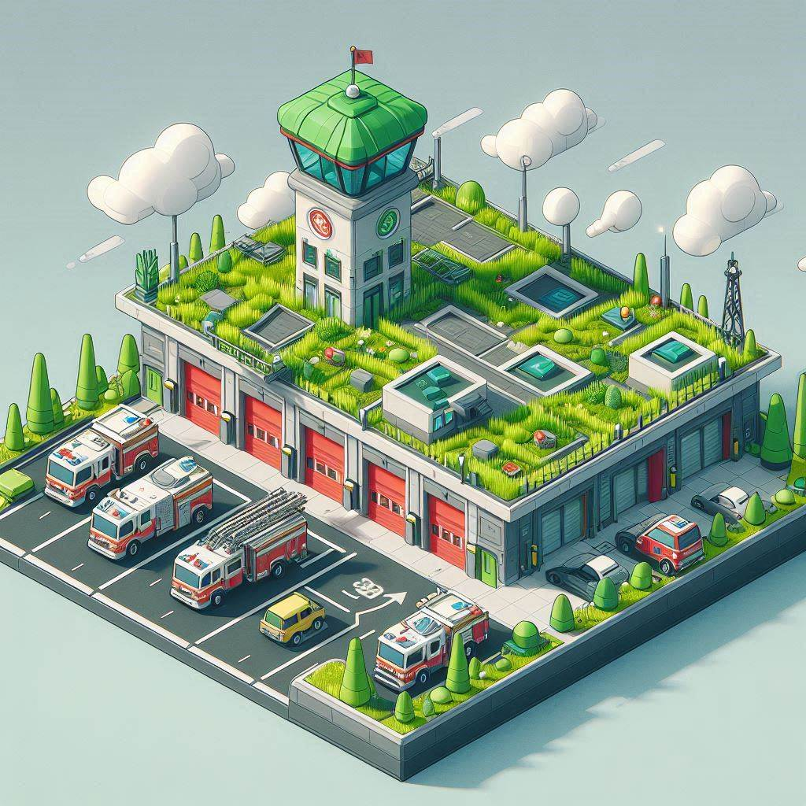
źródło: wygenerowane z narzędzia AI bing

Slide 27
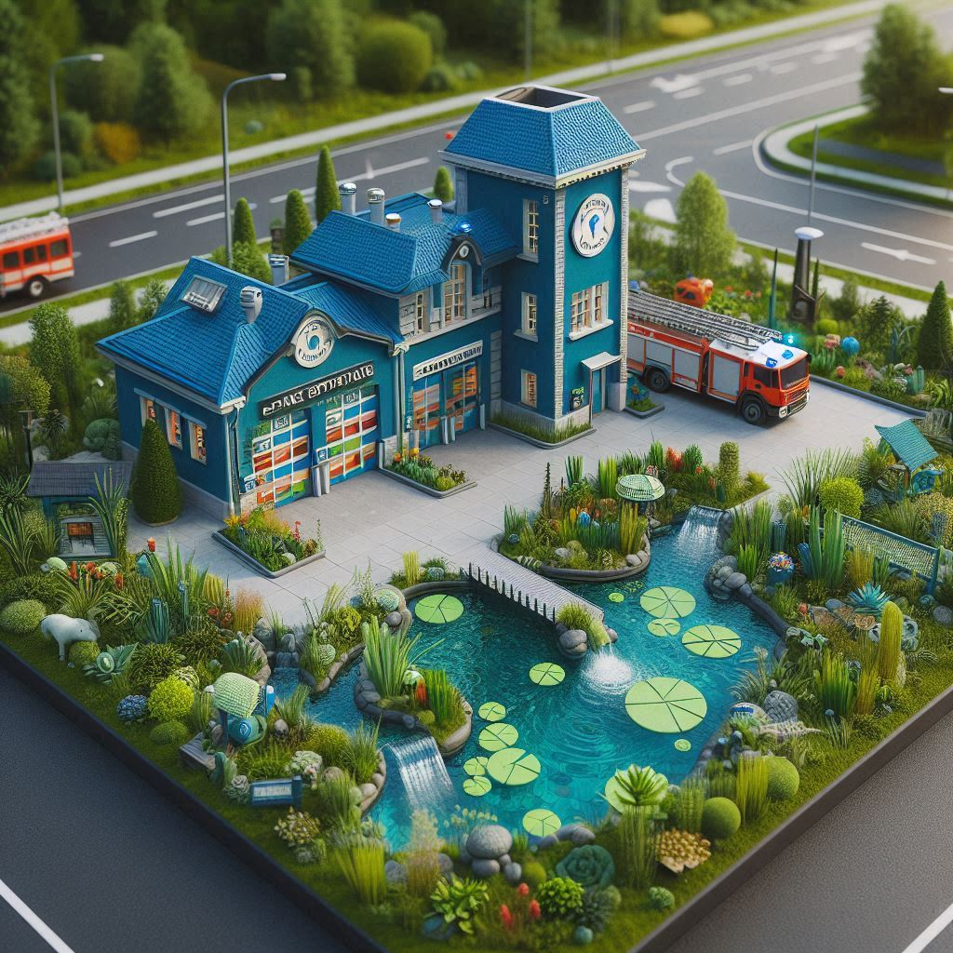
źródło: wygenerowane z narzędzia AI bing

Slide 28
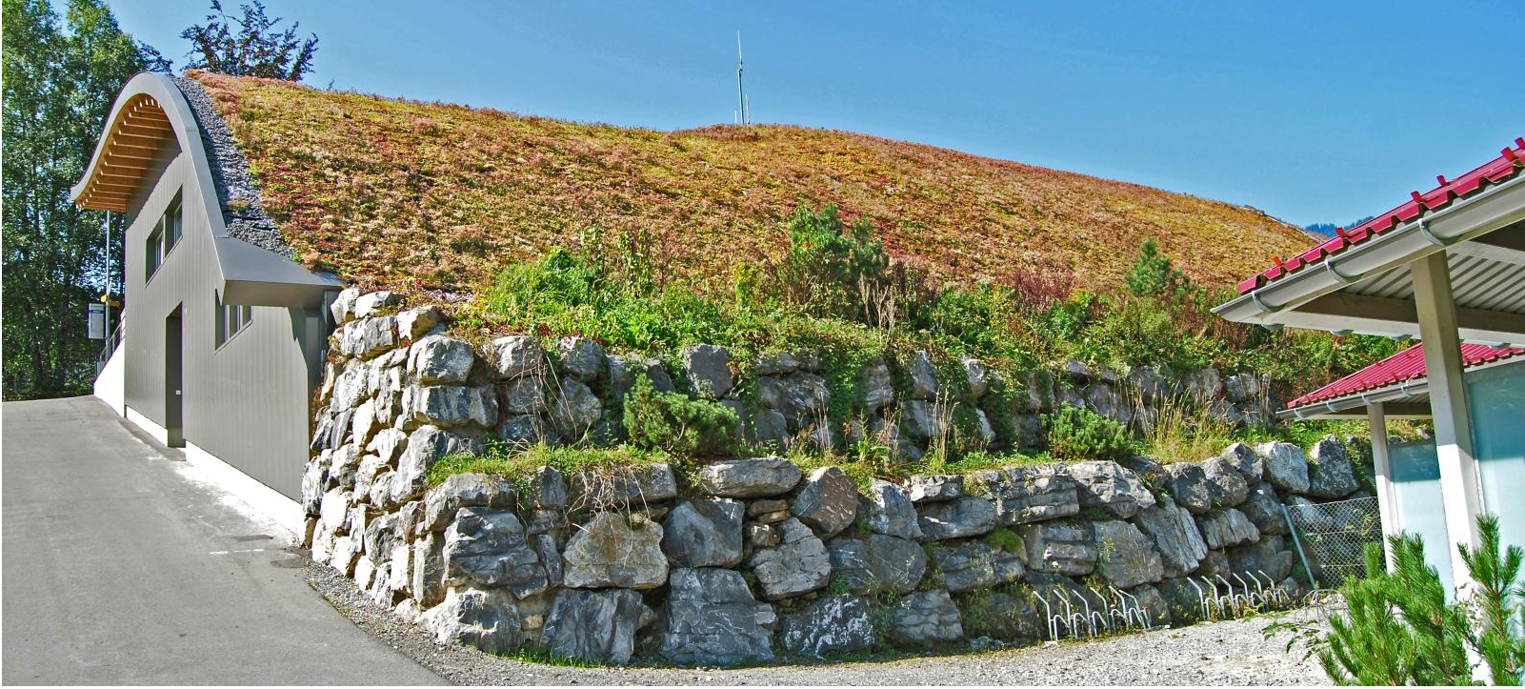
źródło: https://zinco-usa.com/references/fire-station-grindelwald-switzerland

Slide 29
Kryteria wyboru projektów – strategiczne – Dz. 2.9. – zestawienie punktacji
Nazwa kryterium | Waga | Maksymalna liczba pkt | udział %
Profil projektu (0-2) | 5 | 10 | 23% | R1
Potrzeba realizacji projektu (0-2) | 5 | 10 | 23% | R3
Wkład w zakładane efekty (0-2) | 4 | 8 | 18% | R4
Kompleksowość projektu (0-2) | 4 | 8 | 18% | R5
Komplementarność projektu (0-2) | 2 | 4 | 9%
Zintegrowane Porozumienia Terytorialne (0-1) | 4 | 4 | 9% | R2
 | Suma | 44 | 100%

Slide 30
Dziękuję za uwagę

